Slide 1
Jabatan hal ehwal agama terengganu
KHUTBAH MULTIMEDIA
Siri: 25/2021
Menjauhi sifat
golongan lalai
28 ZULKAEDAH 1442H BERSAMAAN 9 JULAI 2021M
http://e-khutbah.terengganu.gov.my

Slide 2
Pujian Kepada Allah S.W.T.
الْحَمْدُ لِلَّهِ
Segala puji-pujian hanya bagi Allah S.W.T.

Slide 3
Syahadah
أَشْهَدُ أَن لآ إلَهَ إِلاَّ اللهُ وَحْدَهُ لا شَرِيْكَ لَهُ،
وَأَشْهَدُ أَنَّ مُحَمَّدًا عَبْدُهُ وَرَسُولُهُ
Aku naik saksi bahawasanya tiada Tuhan selain Allah yang Maha Esa, tiada sekutu bagi-Nya. Dan aku naik saksi bahawa, Nabi Muhammad S.A.W adalah hambaNya dan RasulNya.

Slide 4
Selawat Ke Atas Nabi s.a.w
اللَّهُمَّ صَلِّ وَسَلِمْ ْعَلَى سَيِّدِنَا مُحَمَّدٍ
وَعَلىَ آلِهِ وَعَلَى آلِهِ وَأَصْحَابِهِ وَمَنْ تَبِعَهُمْ بِإِحْسَانٍ إِلَى يَوْمِ الدِّين،
Ya Allah, cucurilah rahmat dan kesejahteraan ke atas junjungan kami (Nabi) Muhammad (SAW), serta ke atas keluarga, para sahabat dan orang yang mengikuti mereka dengan baik sehinggalah hari Kiamat

Slide 5
Pesanan Taqwa
يَا أَيُّهَا الَّذِينَ آمَنُوا اتَّقُوا اللَّهَ وَقُولُوا قَوْلا سَدِيدًا، يُصْلِحْ لَكُمْ أَعْمَالَكُمْ وَيَغْفِرْ لَكُمْ ذُنُوبَكُمْ وَمَنْ يُطِعِ اللَّهَ وَرَسُولَهُ فَقَدْ فَازَ فَوْزًا عَظِيمًا
Hai orang-orang yang beriman, bertakwalah kamu kepada Allah dan katakanlah perkataan yang benar, Nescaya Allah memperbaiki bagimu amalan-amalanmu dan mengampuni bagimu dosa-dosamu. Dan barangsiapa mentaati Allah dan Rasul-Nya, maka sesungguhnya ia telah mendapat kemenangan yang besar.

Slide 6
Tajuk Khutbah Hari Ini
MENJAUHI SIFAT
GOLONGAN LALAI
28 ZULKAEDAH 1442H BERSAMAAN 9 JULAI 2021M
http://e-khutbah.terengganu.gov.my

Slide 7
Firman Allah Ta’ala dalam
Surah Yunus: Ayat 7
إِنَّ الَّذِينَ لَا يَرْجُونَ لِقَاءَنَا وَرَضُوا بِالْحَيَاةِ الدُّنْيَا وَاطْمَأَنُّوا بِهَا وَالَّذِينَ هُمْ عَنْ آيَاتِنَا غَافِلُونَ
“Sesungguhnya orang-orang yang tidak menaruh ingatan akan menemui Kami (pada hari akhirat untuk menerima balasan), dan yang reda (berpuashati) dengan kehidupan dunia semata-mata serta merasa tenang tenteram dengannya, dan orang-orang yang tidak mengindahkan ayat-ayat (keterangan dan tanda-tanda kekuasasaan) Kami.”

Slide 8
Iktibar ayat
Syeikh Tantawi menyebut empat sifat golongan yang ditimpa kecelakaan berdasarkan ayat ini;
Pertama : Tidak mengharapkan pertemuan dengan Allah lalu tidak mencari bekalan pahala dan tidak takut melakukan dosa.
Kedua : Redha dan terlalu sukakan keseronokan dunia lalu menjadikan segala fokus hidup dan tumpuan fikiran untuk memenuhi kehendak nafsu dan keinginan duniawi.

Slide 9
Iktibar ayat
Sambungan…
Ketiga : Rasa sebati dengan kehidupan dunia ini seolah-olah dicipta untuk kekal di sini selamanya dan tidak lagi berpindah ke alam akhirat.
Keempat : Kehidupan yang lalai sehingga buta mata dan hati hingga Mereka ini tidak lagi dapat melihat kebesaran Pencipta

Slide 10
Penawar Penyakit lalai
Zikrullah
Tidak Mudah tunduk
pada hawa nafsu
- mengingati Allah swt dengan keagungan kuasanya di dalam hati
- membasahi lidah dengan berzikir
- menundukkan anggota dengan amal ketaatan
- mendalami pengetahuan agama

Slide 11
Firman Allah Taala dalam
Surah al-’araf : Ayat 205
وَاذْكُرْ رَبَّكَ فِي نَفْسِكَ تَضَرُّعًا وَخِيفَةً وَدُونَ الْجَهْرِ مِنَ الْقَوْلِ بِالْغُدُوِّ وَالْآصَالِ وَلَا تَكُنْ مِنَ الْغَافِلِينَ
“ Dan sebutlah serta ingatlah akan Tuhanmu dalam hatimu, dengan merendah diri serta dengan perasaan takut (melanggar perintahnya), dan dengan tidak pula menyaringkan suara, pada waktu pagi dan petang dan janganlah engkau menjadi dari orang-orang yang lalai.”

Slide 12
بَارَكَ اَللَّهُ لِـى وَلَكُمْ بِالْقُرْآنِ الْعَظِيْمِ، وَنَفَعَنِيْ وَإِيَّاكُمْ بـِمَا فِيْهِ مِنَ الآيَاتِ وَالذِّكْرِ الـْحَكِيْمِ، وَتَقَبَّلَ مِنِّيْ وَمِنْكُمْ تِلَاوَتَهُ، إِنَّهُ هُوَ السَّمِيْعُ العَلِيْمُ. أَقُوْلُ قَوْلِـى هَذَا، وَأَسْتَغْفِرُاللهَ الْعَظِـْيمَ لِـى وَلَكُمْ، وَلـِجَمِيْعِ الْمُسْلِمِيْنَ وَالْـمُسْلِمَاتِ، وَالْـمُؤْمِنِيْنَ وَالْـمُؤْمِنَاتِ، فَاسْتَغْفِرُوْهُ، إِنَّهُ هُوَ الغَفُوْرُ الرَّحِيْمِ.

Slide 13
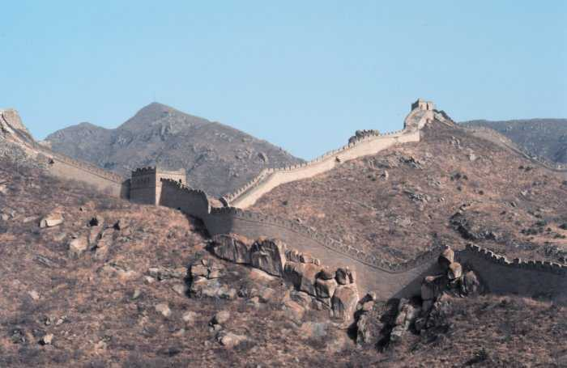
Doa
Antara Dua Khutbah
Aamiin Ya Rabbal Aalamin..
Tuhan Yang Memperkenankan
Doa Orang-orang Yang Taat,
Berilah Taufik Kepada
Kami Di Dalam Mentaatimu,
Ampunilah Kepada Mereka
Yang Memohon Keampunan.
Aamiin……

Slide 15
Pujian Kepada Allah S.W.T.
الْحَمْدُ لِلَّهِ
Segala puji-pujian hanya bagi Allah S.W.T.

Slide 16
Syahadah
وَأَشْهَدُ أَنْ لآ إِلَهَ إِلاَّ اللهُ وَحْدَهُ لاَ شَرِيْكَ لَهُ،
وَأَشْهَدُ أَنَّ مُحَمَّدًا عَبْدُهُ وَرَسُولُهُ
Aku naik saksi bahawasanya tiada Tuhan selain Allah yang Maha Esa, tiada sekutu bagiNya serta aku naik saksi bahawa Nabi Muhammad, hambaNya dan RasulNya.

Slide 17
Selawat Ke Atas Nabi saw
اللَّهُمَّ صَلِّ وَسَلِّمْ وَبَارِكْ عَلَى سَيِّدَنَا مُحَمَّدٍ
وَعَلَى ءَالِهِ وَأَصْحَابِهِ أجْمَعِينَ.
Ya Allah, Cucurilah rahmat, kesejahteraan dan keberkatan ke atas junjungan kami, (Nabi) Muhammad (SAW) dan ke atas keluarganya dan seluruh sahabatnya.

Slide 18
Pesanan Taqwa
اِتَّقُوا اللهَ فَقَدْ فَازَ الْمُتَّقُوْنَ.
Bertakwalah kepada Allah.
Sesungguhnya berjayalah orang yang bertakwa.

Slide 19
Menyambut ketibaan Bulan Zulhijjah
Sabda Rasulullah SAW (yang bermaksud): “Tiada hari-hari yang amalan soleh yang paling disukai oleh Allah untuk dilakukan melainkan hari-hari ini-baginda memaksudkan: 10 hari terawal Zulhijjah-."Para sahabat bertanya, "Wahai Rasulullah, Walaupun jihad di jalan Allah tidak dapat menandinginya?"Baginda bersabda,"Walaupun jihad di jalan Allah tidak dapat menandinginya, melainkan seorang lelaki yang keluar berjihad bersama hartanya, kemudian dia langsung tidak kembali.” (Riwayat al-Bukhari)

Slide 20
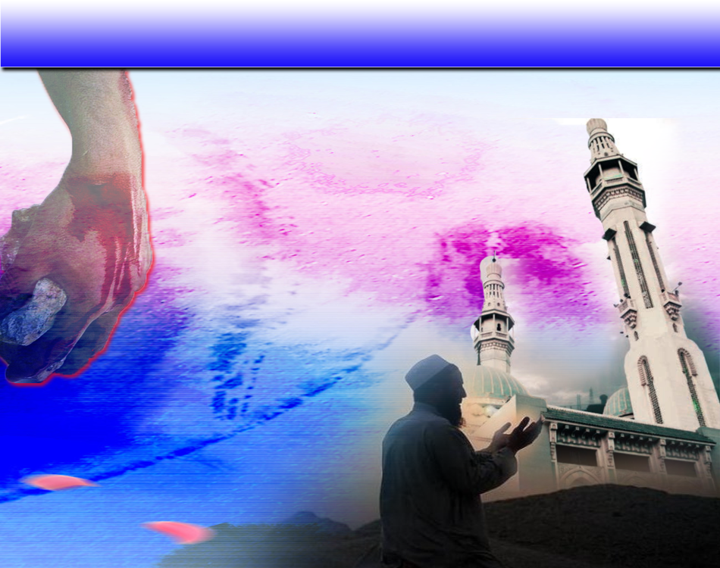
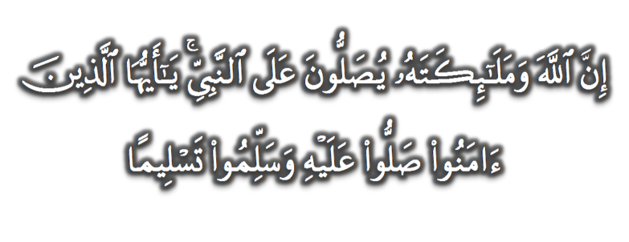
Seruan
Selawat dan salam kepada Rasulullah s.a.w.
(Surah Al-Ahzab : Ayat 56)
“Sesungguhnya Allah Taala Dan Para MalaikatNya Sentiasa Berselawat Ke Atas Nabi (Muhammad).
Wahai Orang-orang Beriman! Berselawatlah Kamu
Ke Atasnya Serta Ucapkanlah Salam Sejahtera Dengan Penghormatan Ke Atasnya Dengan Sepenuhnya”.

Slide 21
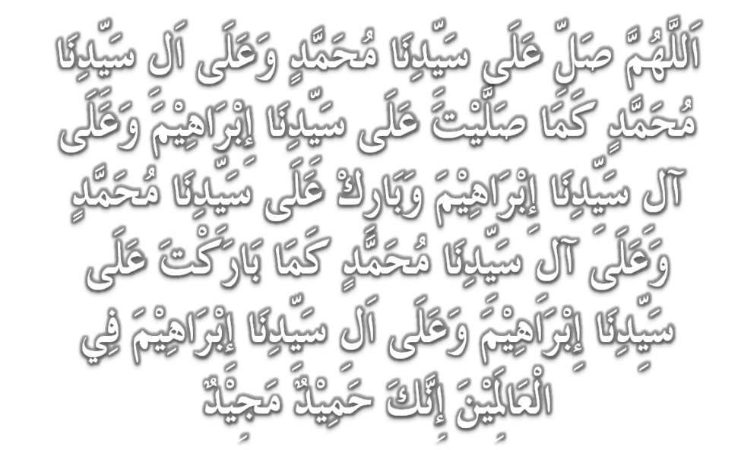
Selawat

Slide 22
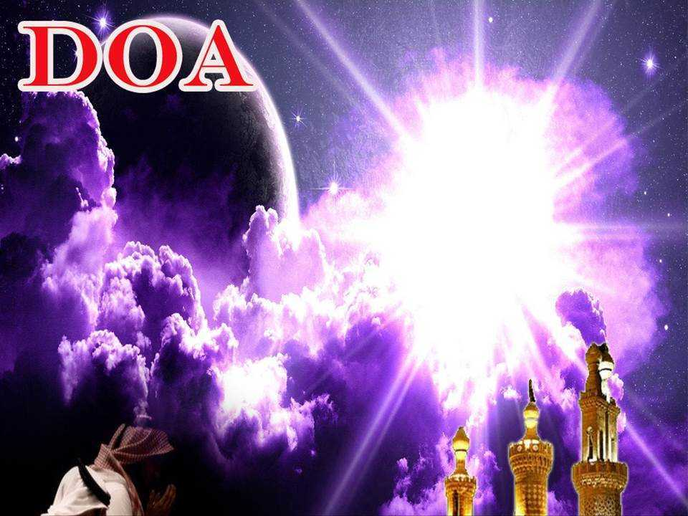
اللَّهُمَّ اغْفِرْ لِلْمُؤْمِنِيْنَ وَالْمُؤْمِنَاتِ، وَالْمُسْلِمِيْنَ وَالْمُسْلِمَاتِ،، الأَحْيَاءِ مِنْهُمْ وَالأَمْوَات،
إِنَّكَ سَمِيْعٌ قَرِيْبٌ مُجِيْبُ الدَّعَوَات.
Ya Allah, Ampunkanlah Dosa Golongan Muslimin Dan Muslimat, Mu’minin Dan Mu’minaat, samada yang masih hidup atau yang telah mati. Sesungguhnya Engkau Maha Mendengar dan Maha Memakbulkan segala permintaan.

Slide 23
DOA
اللَّهُمَّ ادْفَعْ عَنَّا الْبَلاءَ وَالْوَبَاءَ وَالْفَحْشَاءَ مَا لا يَصْرِفُهُ غَيْرُكَ. اللَّهُمَّ إِنَّا نَعُوذُ بِكَ مِنَ البَرَصِ وَالْجُنُونِ وَالْجُذَامِ
وَمِن سَيِّئِ الأَسْقَامِ. اللَّهُمَّ اشْفِ مَرْضَانَا وَارْحَمْ مَّوْتَانَا،
وَالْطُفْ بِنَا فِيمَا نَزَلَ بِنَا.

Slide 24
Ya Allah…
Peliharakanlah Dengan Senantiasa Mendapat Pertolongan, Hidayah, Taufiq, Kesihatan dan Keselamatan DariMu
Ya Allah… Yang Maha Pemurah
Kebawah Duli Yang Maha Mulia Raja Kami,
Al Wathiqu Billah Sultan Mizan Zainal Abidin Ibni
Al Marhum Sultan Mahmud Al Muktafi Billah Shah, Limpahilah RahmatMu Untuk Baginda, Juga Untuk Sultanah Nur Zahirah Terengganu
Peliharakanlah Ya Allah… Putera Puteri Ahli Keluarga , Keturunan dan Kerabat Baginda

Slide 25
Ya Allah…
Peliharakanlah Para Ulama,
Semua Pembesar, Hakim-hakim,
Pegawai Kerajaan dan Rakyat Jelata
Baginda Dari Kalangan Orang Islam dan
Mereka Yang Beriman Lelaki Perempuan
Di Dunia Dan Akhirat Dengan
Segala RahmatMu Wahai Allah Yang Maha Penyayang
Ya Allah…
Peliharakanlah Juga Raja Muda Kami
Tengku Muhammad Ismail Ibn Al Wathiqu Billah
Sultan Mizan Zainal Abidin

Slide 26
“Ya Allah turunkanlah hukumanMu atas kaum Yahudi yang melakukan kezaliman dengan membunuh saudara- saudara kami kaum muslimin di Palestin, Ya Allah hukumlah mereka sesungguhnya mereka tak mampu melemahkanMu,”
“Ya Allah selamatkan lah saudara-saudara kaum muslimin yang lemah di palestin, teguhkan iman mereka dan bantulah mereka,Ya Allah sayangi dan kasihilah mereka dan keluarkanlah mereka dari penindasan musuh- musuh mereka,”

Slide 27
رَبَّنَا آتِنَا فِي الدُّنْيَا حَسَنَةً وَفِي الآخِرَةِ حَسَنَةً وَقِنَا عَذَابَ النَّارِ. وَصَلَّى اللهُ عَلىَ سَيِّدِنَا مُحَمَّدٍ وَعَلىَ آلِهِ وَصَحْبِهِ وَسَلَّمْ. وَالْحَمْدُ للهِ رَبِّ الْعَالَمِيْنَ.
.
Ya Allah…
Kurniakanlah Kepada Kami Kebaikan Di Dunia Dan Kebaikan Di Akhirat Serta Hindarilah Kami Dari Seksaan Neraka.

Slide 28
